Slide 1
BEZEMELER BEZEME YAPIMINI ETKİLEYEN UNSURLAR
İşlenecek yüzeyin biçim özellikler
* Düz yüzeyler: Düz yüzeyler uygulanacak bezemeler genelde geometrik ve serbest biçimlerde yer alır. Kompozisyonun bütünlüğü için örgeler herhangi bir yerinden kesilmemeli, köşe ve kenarlar uygun biçimde sınırlandırılmalıdır. Kenar suyu kullanılabilir. İzlenilecek mesafeye göre örgelerin boyutlarına dikkat edilmelidir.
* Yuvarlak yüzeyler: Çoğunlukla silindir, küre vb. hacimli eşyalara uygulanır. Yuvarlak ve eğri çizgili örgeler tercih edilir. Şeklin tümü eşyanın etrafını dolaşmadan görülebilmelidir.
2. İşlenecek yüzeyin özellikleri
Ahşap, kumaş, taş, cam, metal gibi malzemelerin nitelik ve yüzey özellikleri bezemelerin yapımı için farklı olacaktır.
3.Bezeme işlenecek yüzeye uygun araçlarla işlenecektir. Cam, sedef, mozaik taşı gibi gereçlerde ayrıntılı çalışmalar güçtür.

Slide 2
BEZEMEDE KONU ANLATIM BİÇİMLERİ
1.Gerçek (doğal) anlatım
2. Benzetme veya stilize anlatım
3. Soyut anlatım
BEZEMELERİN YÜZEYE AKTARILMA YÖNTEMLERİ
1. Karbon kağıdı ile
2. iğne delikli kalıplar ile
3. Şablon kalıpla
4. geometrik ölçülerle
5. baskı, fotokopi, bilgisayar ile

Slide 3
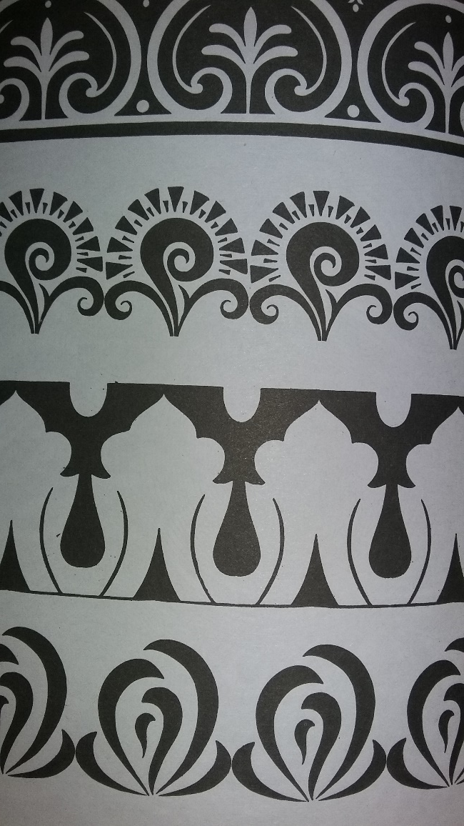
BEZEMELERDE DÜZENLENME SİSTEMLERİ
Bezeme hazırlanmasında örgeler yedi şekilde düzenlenmektedir.
1. YİNELEME (TEKRAR):Örgeler belli aralıklarla yan yana getirilerek yüzey bezenir. Örgelerin başlangıç bitiş arasında farklı biçimler oluşturulabilir. Daha çok kenar bezemelerinde kullanılır.

Slide 4
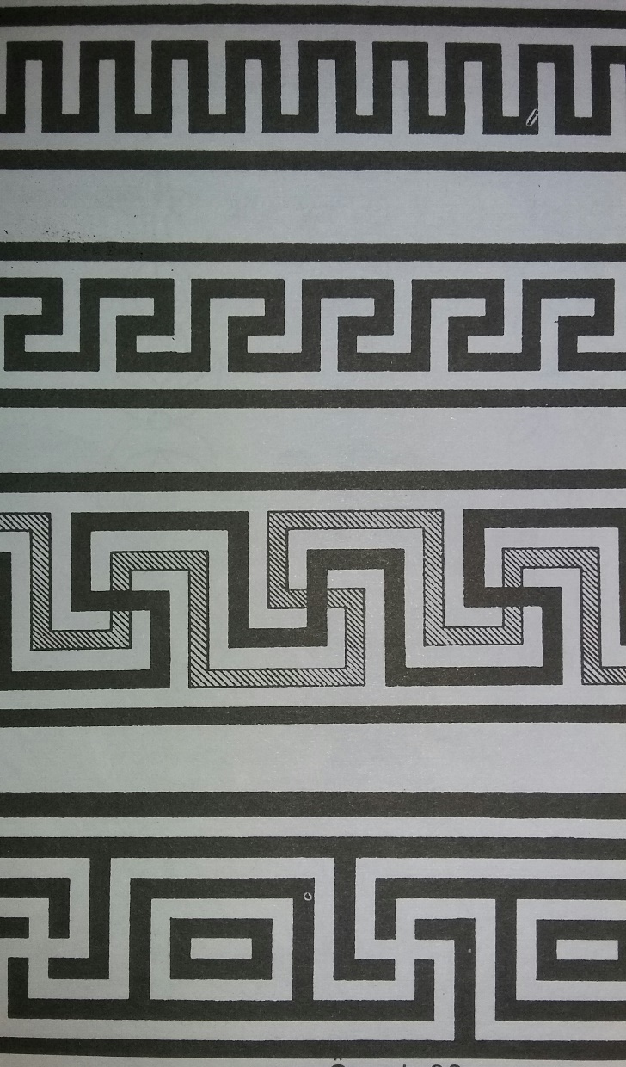
BEZEMELERDE DÜZENLENME SİSTEMLERİ
2. ULAMA: Örgeler belli aralıklarla yan yana getirilerek yüzey bezenir. Örgelerin başlangıç bitiş arasında farklı biçimler oluşturulabilir. Daha çok kenar bezemelerinde kullanılır.

Slide 5
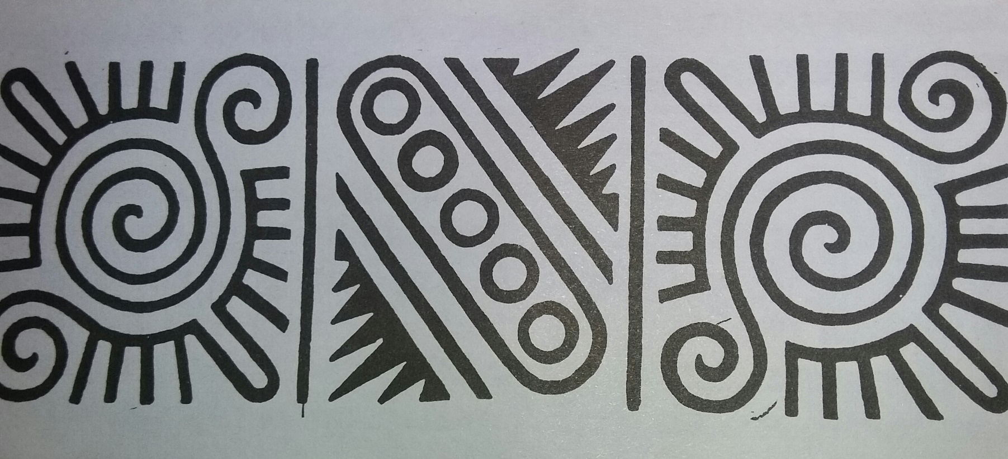
BEZEMELERDE DÜZENLENME SİSTEMLERİ
3. ATLAMA: Örgeler belli aralıklarla yan yana getirilerek yüzey bezenir. Örgelerin başlangıç bitiş arasında farklı biçimler oluşturulabilir. Daha çok kenar bezemelerinde kullanılır.

Slide 6
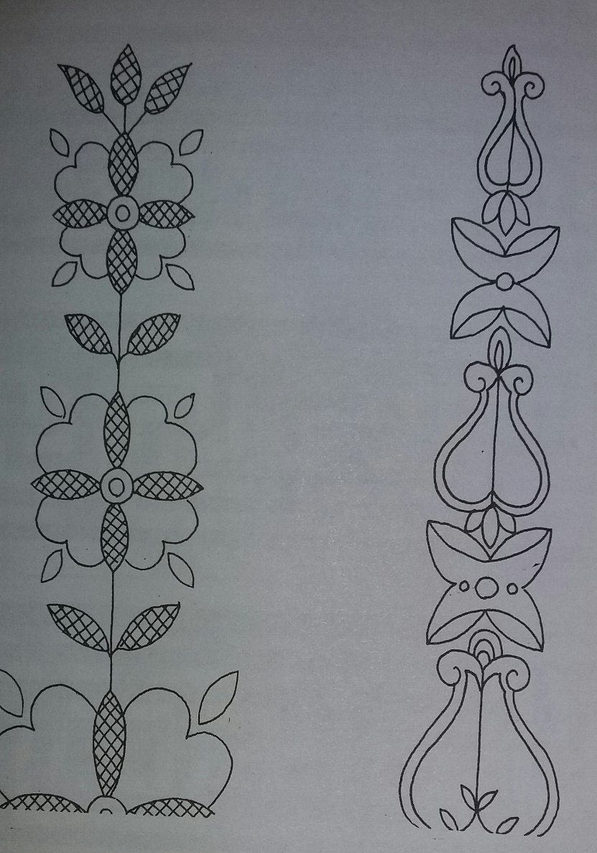
BEZEMELERDE DÜZENLENME SİSTEMLERİ
4. BÜYÜTME: Örgeler aşamalı olarak büyültülür. Genellikle gittikçe daralan veya genişleyen yüzeyler için uygulanır.

Slide 7
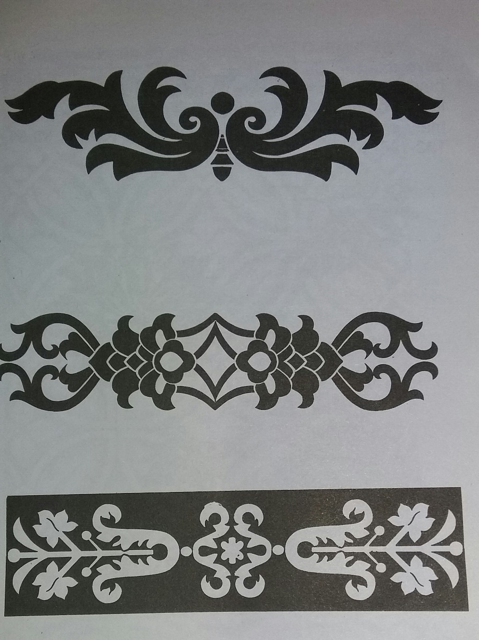
BEZEMELERDE DÜZENLENME SİSTEMLERİ
5. SİMETRİ (KATLAMA): Örgeler karşılılıklı yerleştirilerek yüzey bezenir. Örge sağa veya sola katlandığında aynadaki görüntü gibi soldakiler sağda, sağdakiler de solda görünür. Katlama aşağı-yukarı doğru da uygulanır.

Slide 8
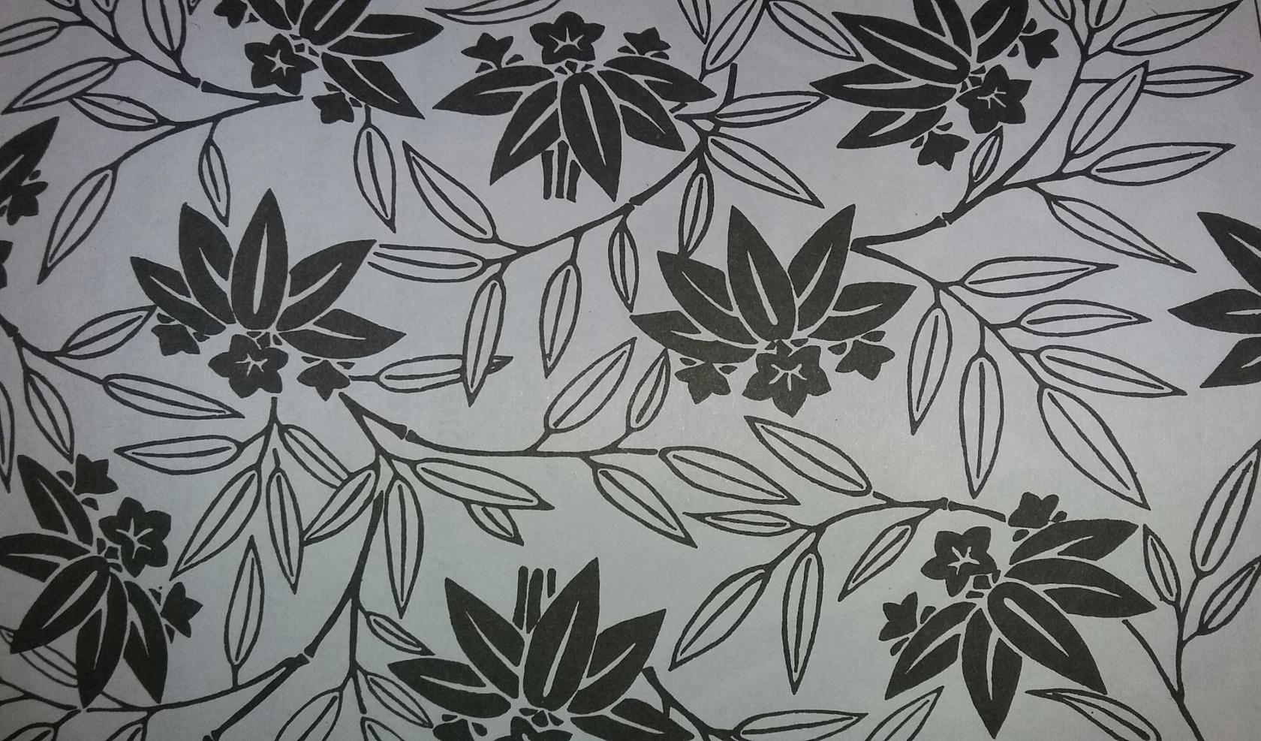
BEZEMELERDE DÜZENLENME SİSTEMLERİ
6. SERPME: Örgeler serbest veya düzenli olarak yüzeye dağıtılır. Örgeler aynı veya farklı büyüklükte olabilir. Sıklıkla kullanılan serpme yöntemi, aynı büyüklükteki örgelerin geometrik ölçüler içinde yüzeye dağıtılmasıdır.

Slide 9
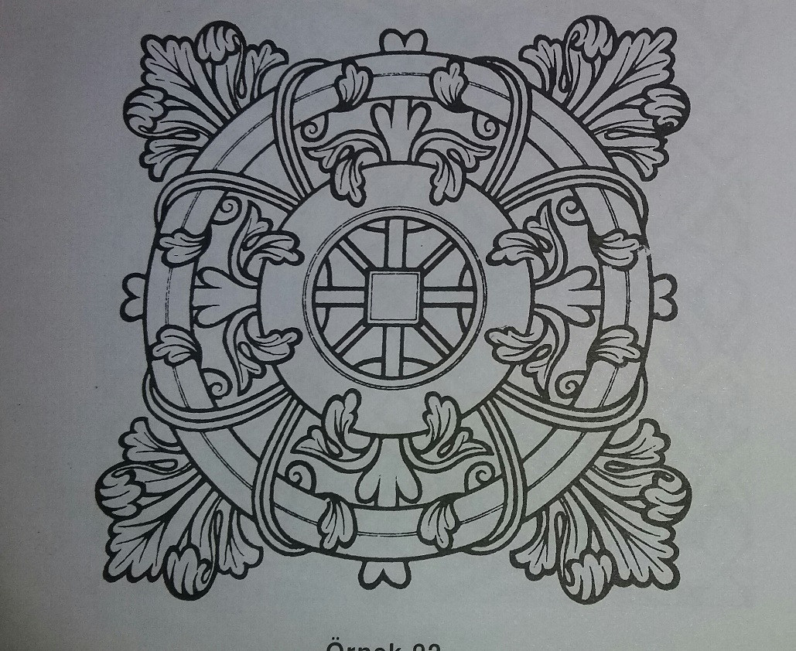
BEZEMELERDE DÜZENLENME SİSTEMLERİ
7. GİRİŞİK (GİRİFT) DÜZENLEME: örgeleri oluşturan çizgiler birbirine dolanarak bütünlük oluşturur. Değişik biçimdeki örgeler iç içe girerek yüzeye dağılır. En çok Türk, Arap ve İran bezemelerinde görülmektedir.
KAYNAK
Kılıçkan, H. (2004). Tarih Boyunca Bezeme Sanatı ve Örnekleri. İstanbul: İnkılap Kitapevi. Yayın Sanayi ve Ticaret A.Ş. Syf: 34-39, 48- 63

